Slide 1
1주차 소프트웨어 세미나
20175135 백경민
bag0437@naver.com

Slide 2
sklearn
Python에서 사용되는 기계 학습 라이브러리
다양한 학습 알고리즘 제공
딥러닝이나 강화 학습에 대한 부분을 지원하지 않음.
Regresstion, Classfication, clustering, pre-processing에 대한 다양한 알고리즘을 지원

Slide 3
Tensorflow
텐서플로우는 구글이 제공하는 인공 신경망(Nerual Network)라이브러리.
딥러닝에 주로 사용하는 모델과 알고리즘을 제공.
DNN, RNN 등 자연어처리 등등을 기반으로 하는 시뮬레이션에 대한 애플리케이션을 포함해서 제공함.
최근 이미지 처리와 언어 처리 분야에서 이슈가 된 CNN, LSTM을 포함한 다양한 신경망 모델을 쉽게 처리할 수 있는 인터페이스 옵션 제공

Slide 4
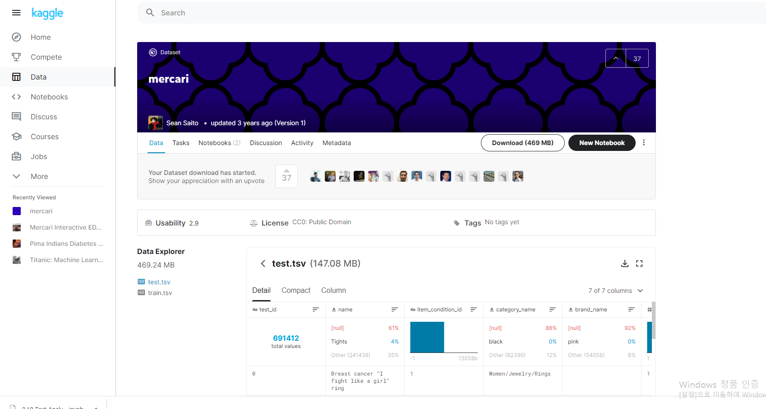
Kaggle datasets - mercari

Slide 5
END

